Slide 1


TÍMI 8
Ég get unnið með liðinu mínu að því að meta og bæta nýsköpunarverkefnið
Ég get unnið með liðinu mínu við að hanna viðbætur á vélmennið og búa til forrit til að leysa þrautir.
Nemendur halda áfram að þróa nýsköpunarverkefnið út frá endurgjöf frá öðrum og halda áfram að leysa þrautir í vélmennakappleiknum.

Slide 2

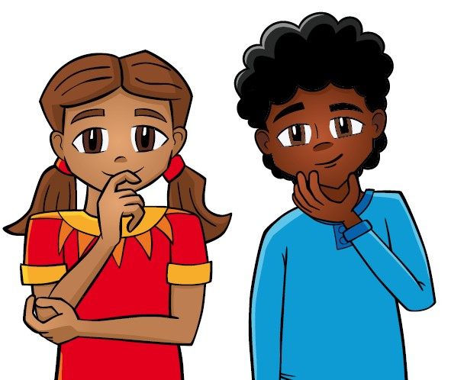
Umræður
Hvað gerðum við í síðasta tíma?
Notes:
Discuss with students their progress on their innovation project solution and their robot game missions in the previous session. ​​

Slide 3
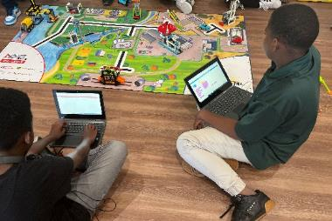

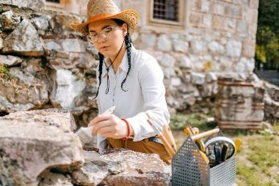
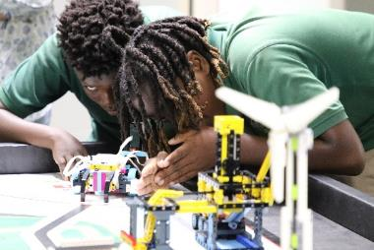
Orðalisti
meta: til að ákveða gildi eða virði eftir að hafa kynnt sér eitthvað vel
sérfræðingur: einstaklingur með sérstaka kunnáttu í eða þekkingu á ákveðnu viðfangsefni
prófanir: gera ráðstafanir til að athuga gæði, frammistöðu eða áreiðanleika
Notes:
Session specific vocab

Slide 4

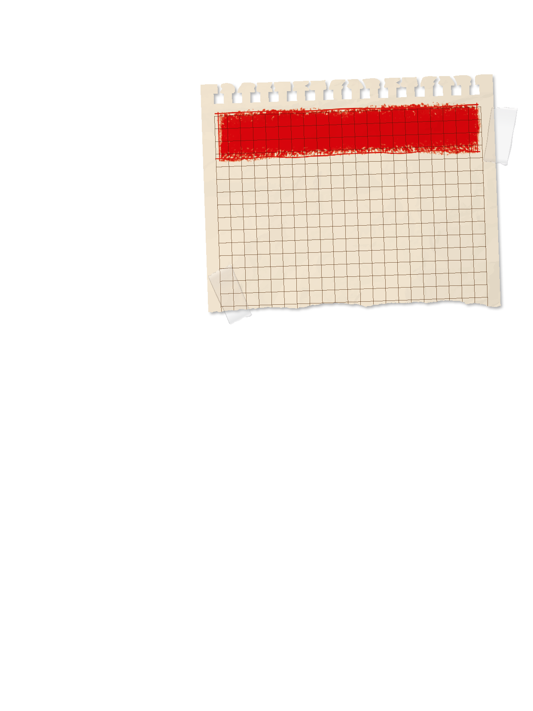
Kynning
Samvinnukeppni: Við sýnum að lærdómur skiptir meira máli
en að vinna. Við hjálpum öðrum jafnvel þegar við erum að
keppa.
Hvernig sýnir liðið samvinnukeppni / Coopertition®?
Ræðið hvernig þið ætlið að sýna samvinnukappni / Coopertition® þegar þið keppið við önnur lið.
Notes:
Introduction:
Reflect on Coopertition®.
Talk about ways your team will demonstrate this when competing against other teams
Session Tips:
The team can create a survey to evaluate their solution or ask for feedback from someone affected by the problem.

Slide 5


Verkefni
Deilið nýsköpunarverkefninu með öðrum.
Safnið athugasemdum og notið þær til að bæta lausnina ykkar.
Geturðu prófað lausnina til að sjá hvort hún virkar?
Notes:
Tasks ​
Share and collect feedback on your ideas.
Decide what feedback to use to iterate on your solution.
Determine if you can do any testing of your solution
Session Tips​
The team should iterate and improve their innovation project solution following the feedback from others.
Consider joining a webinar or watching interviews to hear from experts.
The team should reference the rubrics so they can be prepared for judging at the event.
The team should think about who their innovative project solution is for.

Slide 6

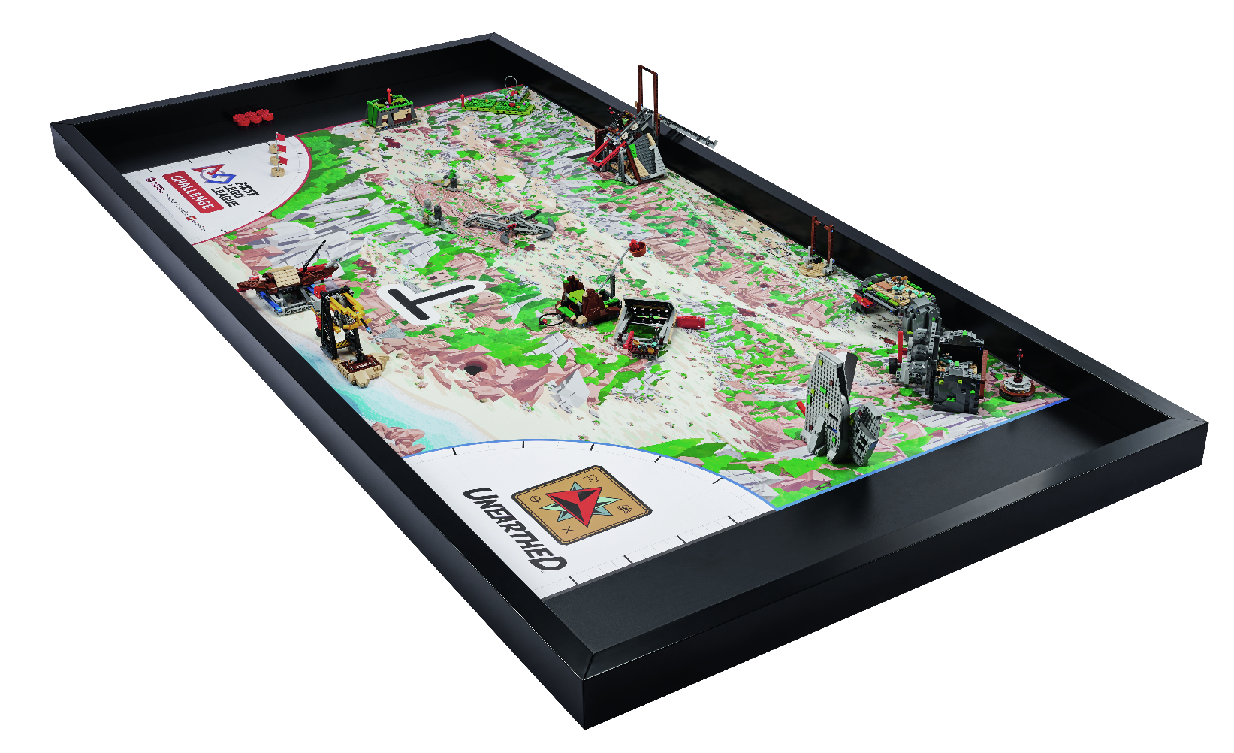
Verkefni
Leysið aðra þraut á þrautabrautinni
Hvernig myndi sú þraut passa inn í áætlunina ykkar?
Endurhannið forritið ykkar þar til það lýkur þrautinni á áreiðanlegan hátt.
Skráið hönnunar- og prófunarferlið ykkar fyrir hvert verkefni.
Notes:
Tasks ​
Choose another robot game mission to work on.
Think about how each new mission fits into your mission strategy.
Iterate and refine your program so your robot completes the mission reliably.
Be sure to document your design process and testing for each mission!
Session Tips​
Use the Core Values where appropriate to encourage the team. To celebrate the team learning these important values, share examples of when the team demonstrates these principles.
The team should think about strategy when choosing missions to solve. Multiple missions can be completed on the same run to save time.
Encourage the team to discuss how their program works. Break the program into blocks that control one movement each.
Treat the robot game like a sport. The team needs to practice, practice, practice to perform consistently in the robot game.
The robot’s starting point in the launch area strongly influences where it ends up. Have the team keep good notes about where to place the robot. The Pseudocode sheet in the Engineering Notebook can be used for this purpose.

Slide 7
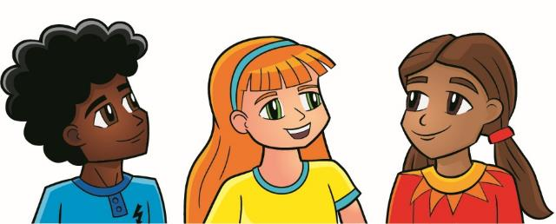
Ígrundun
Hvernig hefur lausn nýsköpunarverkefnisins breyst eftir að hafa deilt henni með öðrum?
Hvernig vitið þið hvort lausnin ykkar muni hafa jákvæð áhrif á aðra?

Slide 8
Ígrundun
Hvernig hefur liðið notað grunngildin til að þróa vélmenna- og verkefnalausnir?
Í hvaða röð ætlar þú að keyra þrautirnar í vélmennakappleiknum?

Slide 9


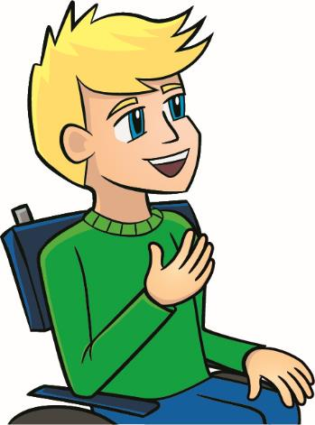

Deilið
Ræðið vélmennafærnina sem þið æfðuð og vinnuna sem lokið er við í nýsköpunarverkefninu.
Notes:
Share ​
Discuss the reflection questions.
Get together at the mat. Share the robot skills you practiced in this session and the work completed on the innovation project.
Clean up your space.
​

Slide 10
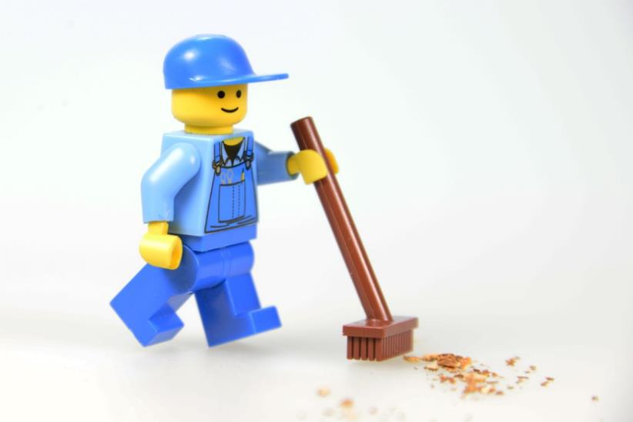
Takið til á vinnusvæðinu

Slide 11


LEGO, the LEGO logo, and the SPIKE logo are trademarks of the/sont des marques de commerce du/son marcas registradas de LEGO Group. ©2025 The LEGO Group. All rights reserved/Tous droits réservés/Todos los derechos reservados. FIRST®, the FIRST® logo, and FIRST® AGE™ are trademarks of For Inspiration and Recognition of Science and Technology (FIRST). LEGO® is a registered trademark of the LEGO Group. FIRST® LEGO® League and UNEARTHED™ are jointly held trademarks of FIRST and the LEGO Group. ©2025 FIRST and the LEGO Group. All rights reserved.

